Slide 1

Основы комплексной профилактической деятельности с несовершеннолетними и молодежью
Основные сведения
Начальник методического отдела
Учебно-методического центра
Бриль М.С.

Slide 2
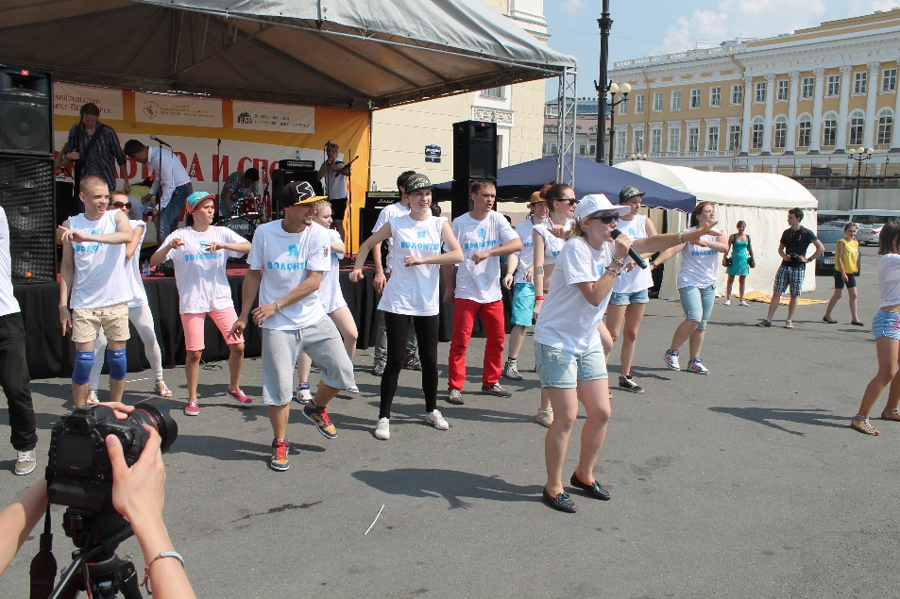
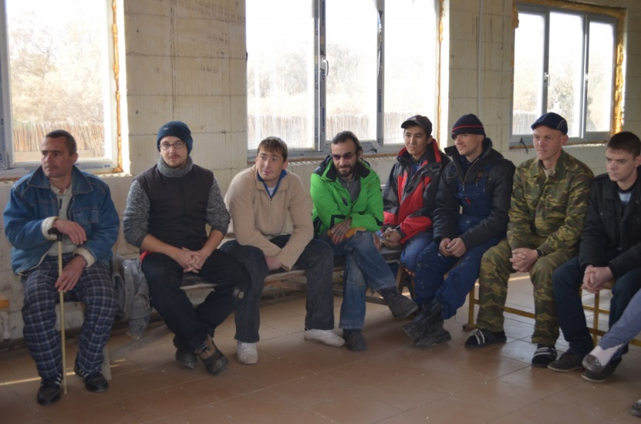

Профилактика может быть…
Первичная
Вторичная
Третичная

Slide 3


Профилактика может быть…
Шоковая:
Не ожидаемое содержание
Сильное эмоциональное воздействие
Запрет на поведение
Позитивная:
Предвзятая установка аудитории
Акцент на разумное принятие решения
Предложение конструктивной модели поведения

Slide 4
Проблемы современной молодежи
Избыточность альтернатив
Мотивационная неопределенность
Пресыщенность -> беспомощность
Ориентация на удовольствие «здесь и сейчас»

Slide 5
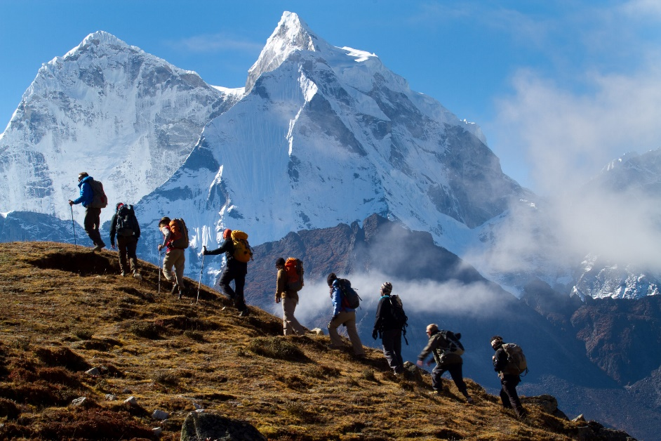
Основа комплексной программы
Миссия – идеальное представление о состоянии мира, где заявленная проблема полностью разрешена.
Цель – конкретное представление результата, на достижение которого нацелена данная программа.
Задачи – процессы, реализация которых необходима для достижения поставленной цели.

Slide 6

Пояснительная записка
Проблема профилактики наркозависимости не нуждается в подтверждении собственной актуальности. Пояснительная записка направлена на обоснование территории, концепции, методов и методик, применяемых в вашей программе.
Идеальная пояснительная записка опирается на данные о фактах, связанных с представлением проблемы на вашей территории, среди вашей целевой аудитории!

Slide 7
Формы работы
Индивидуальная работа
Профилактическая беседа
Групповая работа
Семинар
Массовые мероприятия
Уличная акция
Фестиваль
Станционная игра
Спортивный турнир
Консультация
Репетиторство
Наставничество
Тренинг/тренинговое занятие
Кинолекторий
Театральное представление
Мастер-класс
Тренировка
другое
Конкурс
Выставка
другое

Slide 8
Схема профилактических мероприятий
Массовые
акции
Тренинги
Семинары
Добровольцы

Slide 9
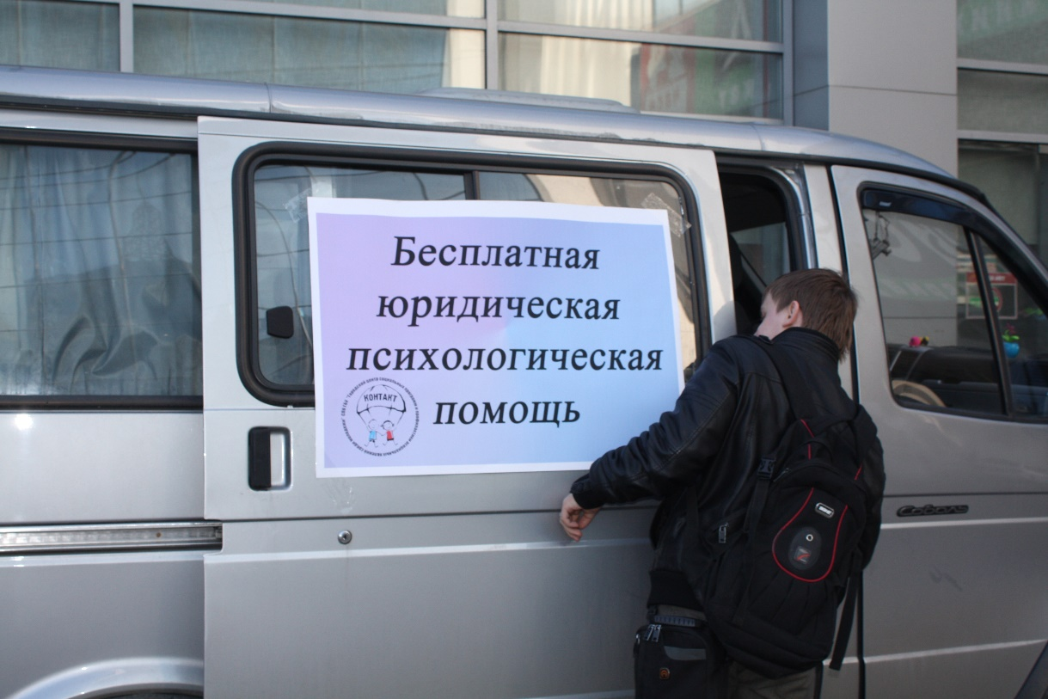
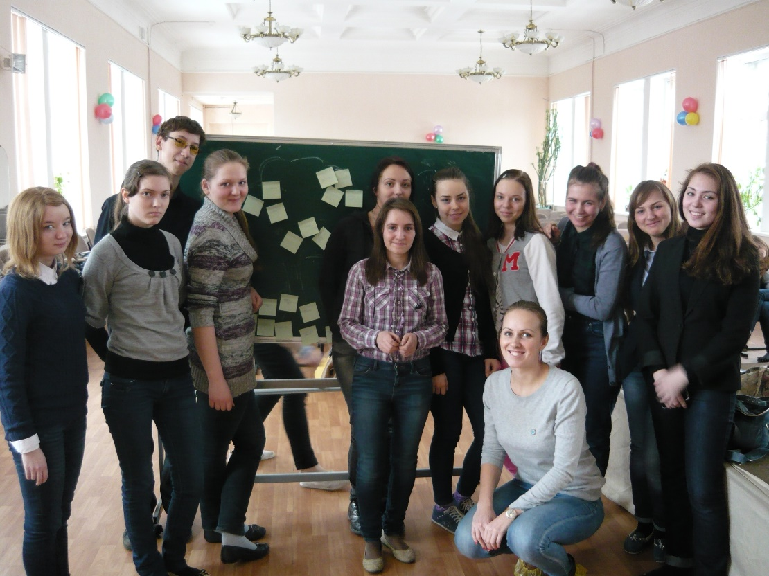

Специфическая
Досуговая
Общая

Slide 10

Комплексная программа
Исходная
ситуация
Первый этап
программы
Третий этап
программы
Второй этап
программы
Очередной этап
программы
Результат

Slide 11
Индикаторы результата
- Конкретные показатели, определяющие «проблемность» территории или аудитории.
В профилактике наркозависимости:
Фактическое поведение в отношении проблемы
Установки в отношении проблемы
Фактическое поведение безотносительно проблемы (досуг, учеба и пр.)
Установки безотносительно проблемы (ценности, планы и пр.)

Slide 12
5 основ устойчивости подростка
Самоидентификация
Внутренний локус контроля
Позитивный сценарий
Информированность
Навыки принятия решений

Slide 13
Факторы риска/защиты
Условия макро-среды
Семейные факторы
Личностные факторы
Обстановка в учебном/досуговом заведении
Условия микро-среды

Slide 14


